Slide 1
Home Smartify soluție pentru controlul dispozitivelor și securitatea casei
Realizată de
Petrache Liviu-Andrei
Îndrumat de
Lect. Dr. Vidrașcu Cristian
Universitatea “Alexandru Ioan Cuza” Iași
Facultatea de Informatică
Sesiunea iunie 2023

Slide 2
Cuprins
01
02
03
04
05
Introducere
Motivație
Scenarii de utilizare
06
Detalii tehnice
Puterea semnalului
Concluzii

Slide 3
01
Introducere

Slide 4
Home Smartify
Aplicație cross-platform
Interfață ușor de utilizat
Verificarea și controlarea senzorilor

Slide 5
02
Motivație

Slide 6
Soluții
proprietary
Protecție insuficientă a datelor
Utilizarea semnificativă a resurselor

Slide 7
Soluția?
Home Smartify
Facilitează automatizarea într-un mod intuitiv
Oferă integrare cu senzori variați
Datele personale sunt în siguranță
Execută local serverul lightweight

Slide 8
03
Scenarii de utilizare

Slide 9
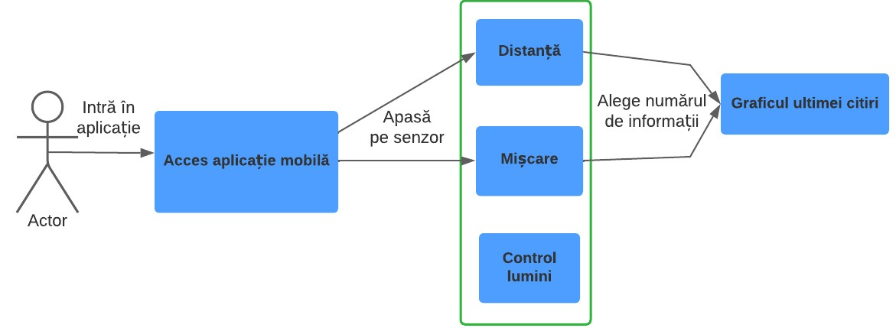
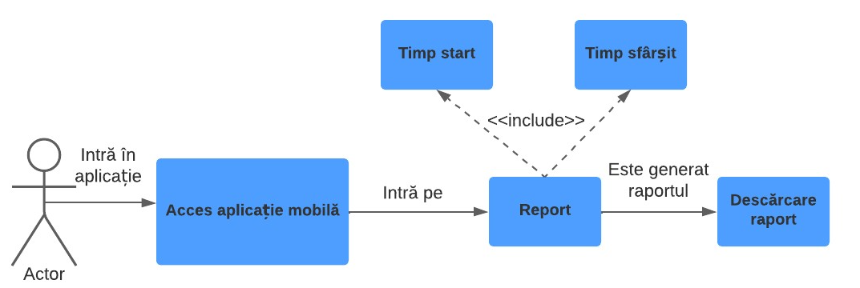
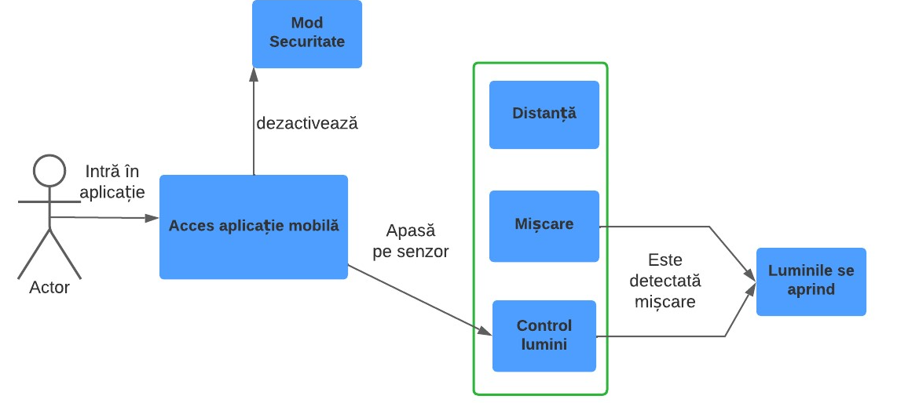
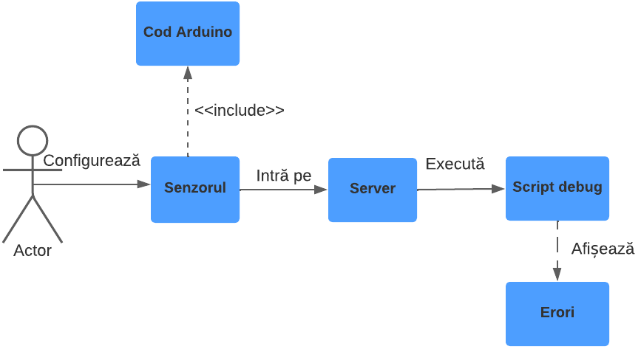
Colectare de date
Generare raport
Activare Lumini
Detectare erori
9

Slide 10
04
Detalii tehnice

Slide 11
FRONTEND
Visual Studio Code
Flutter framework
BACKEND
Flask micro-framework
SQLAlchemy
Dynamic DNS
RF24Network
HARDWARE
Arduino Nano
ESP8266
Senzor mișcare/ distanță/comutare

Slide 12
BACKEND
1. Expune rute pentru
CITIREA VALORILOR:
GET /Motion/02/latest/100/
CONTROLUL SENZORILOR:
GET /advanced/request?ip=192.168.0.100&endpoint=turnOnLamp
2. Colectează 24/7 informațiile senzorilor

Slide 13
05
Puterea semnalului

Slide 14
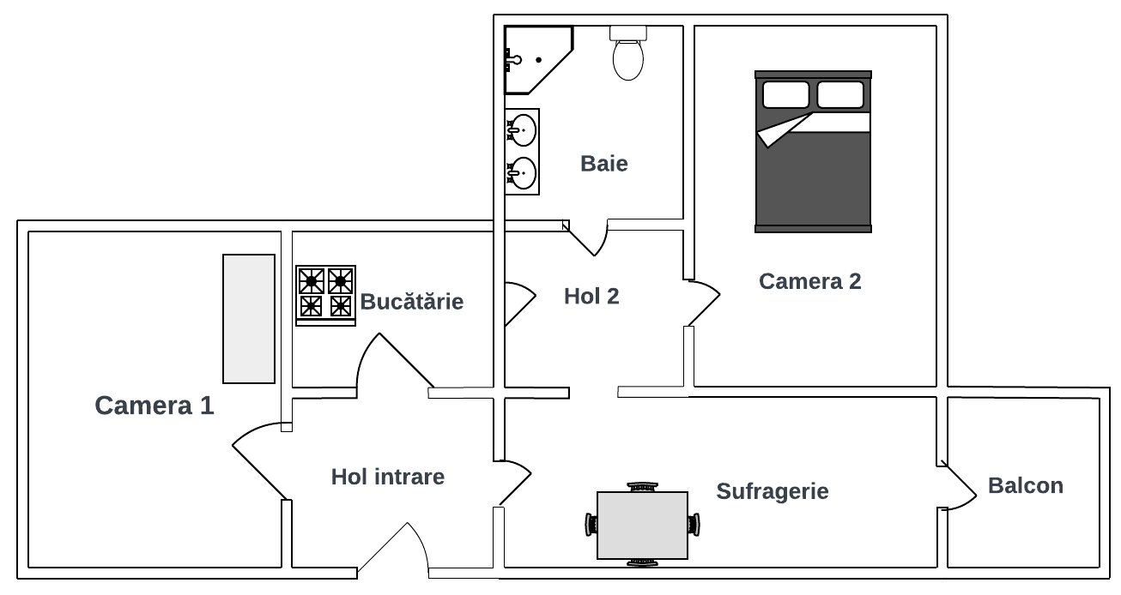



Slide 15
06
Concluzii

Slide 16
Aplicație usor de extins
Simplu de utilizat
Date stocate local
Posibilitatea extinderii tipurilor de senzori

Slide 17
Vă mulțumesc pentru atenție!

